Slide 1
Nybyggnation äldreboende
2025-01-14

Slide 2
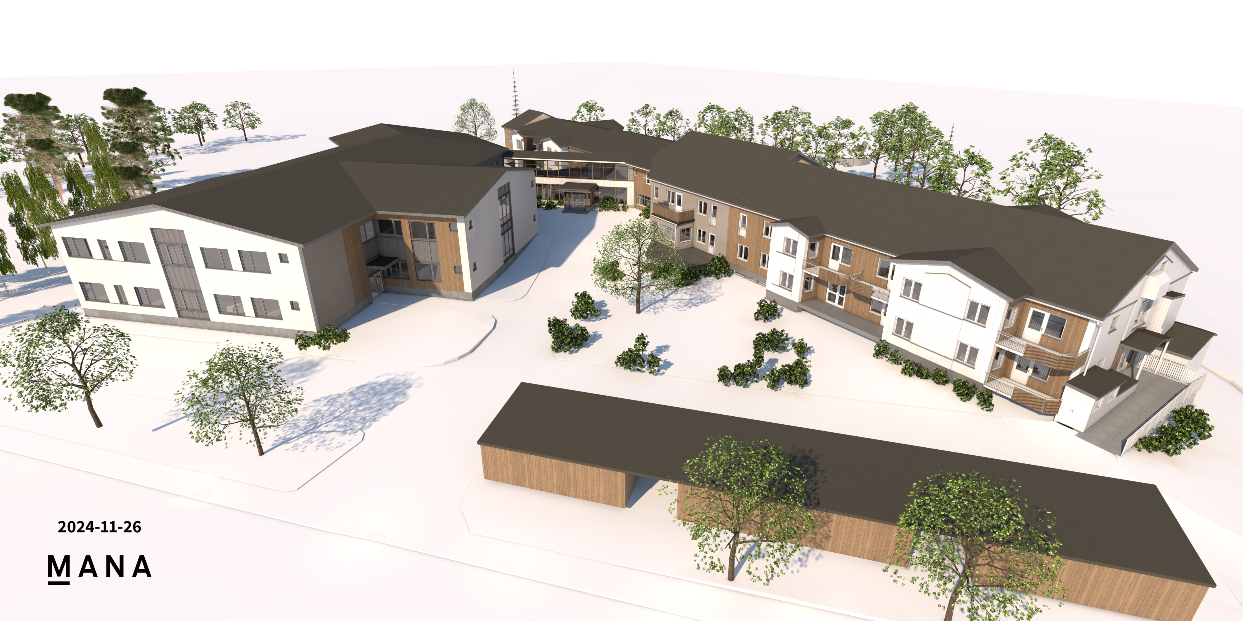

Slide 3
